Slide 1


Slide 2


Даты: 13 – 15 августа 2024 г.
Пробег: 1 000 км в пути
Маршрут: Барнаул – Алтайский край – Барнаул
Алтайский край — солнечное место, где есть почти все природные зоны России: степи, тайга,горы.
По мере продвижения от Барнаула к границе с Республикой Алтай ландшафт постоянно меняется. Здесь панорамные виды, прозрачные озёра и очень свежий воздух!
^{Цель:}
обмен опытом между участниками автобусного пробега – руководителями хозяйств, представителями науки, ведущими отраслевыми экспертами-практиками
и передовыми сельскохозяйственными предприятиями Алтайского края, специализирующимися на разведении КРС молочного направления
^{и производстве сырого молока.}
КОМПЛЕКСНОЕ УПРАВЛЕНИЕ МОЛОЧНЫМИ ПРОЕКТАМИ

Slide 3
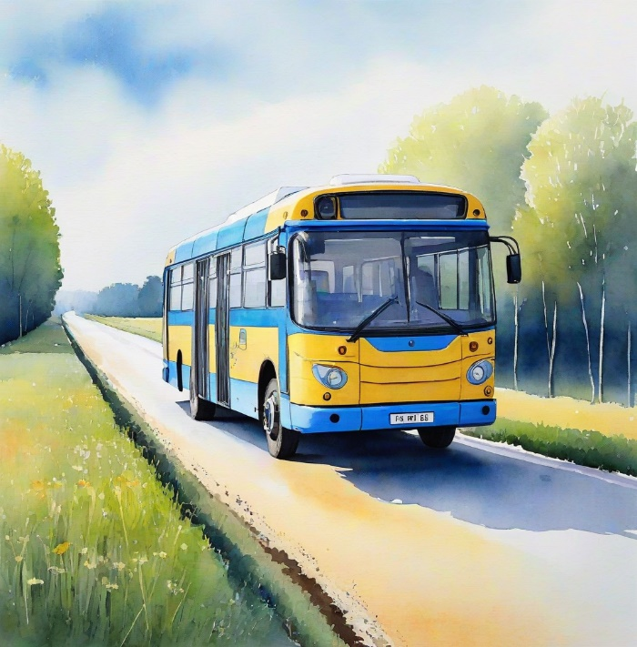
ОБ АВТОБУСНОМ ПРОБЕГЕ
В ходе пробега планируется посещение 4 хозяйств, которые занимают лидирующие позиции по производству молока в Алтайском крае, и готовы поделиться с участниками своим многолетним опытом успешного ведения деятельности.
В каждом из предприятий будет проходить образовательная сессия, затрагивающая следующие направления: рентабельность сельхозтоваропредприятия и пути её увеличения, как преодолеть «кадровый голод», строительство комплексов, ветеринария, комфорт содержания коров и молодняка, кормозаготовка и кормление. Во время перемещения между пунктами программы участникам будет проведен «Автобусный̆ нетворкинг», в ходе которого участники и эксперты-практики вместе смогут обсудить наболевшие темы и найти ответы на свои вопросы!
Еще один акцент алтайского пробега мы сделали на взаимодействие производителей молока и переработчиков – посетим 3 алтайских производителя сыра и продегустируем продукцию.
КОМПЛЕКСНОЕ УПРАВЛЕНИЕ МОЛОЧНЫМИ ПРОЕКТАМИ

Slide 4
СТОИМОСТЬ УЧАСТИЯ – 30 000 руб.*
Что включено в стоимость:
20 тыс. рублей
из Москвы
Теоретические сессии и общение с экспертами во время переездов между предприятиями и на фермах.
Мастер-классы и практические сессии на фермах и посещаемых предприятиях.
Презентационные программы посещаемых хозяйств и предприятий.
Транспортные расходы на протяжении всего маршрута по Алтаю.
Обеды в дороге и совместный ужин.
Экскурсии по достопримечательностям.
О чем надо будет позаботиться самим:
Проезд к месту старта (г. Барнаул) и обратно.
Проживание в отеле (в рекомендованном для заселения отеле для участников пробега номера зарезервированы; бронирование с дисконтом по специальному кодовому слову и оплата осуществляется самостоятельно).
Расходы на собственные нужды.
* Стоимость указана для сельхозтоваропроизводителей.
Чтобы узнать стоимость для коммерческих организаций, напишите на info@imol.club
КОМПЛЕКСНОЕ УПРАВЛЕНИЕ МОЛОЧНЫМИ ПРОЕКТАМИ

Slide 5
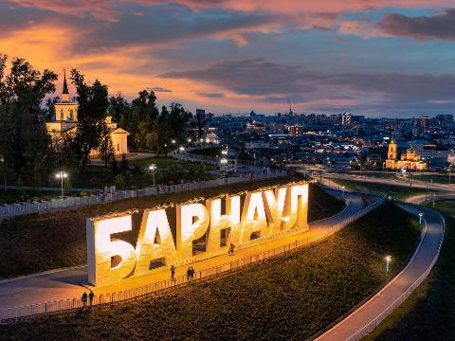
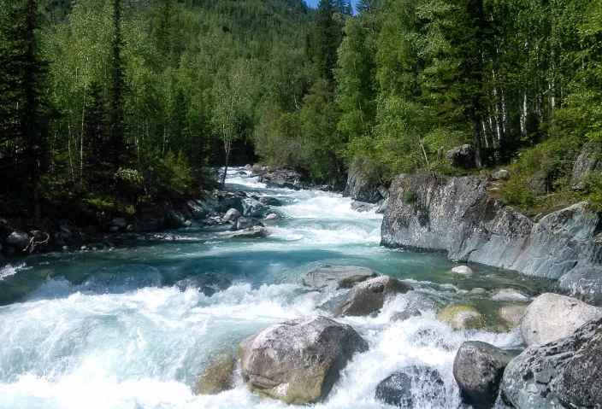
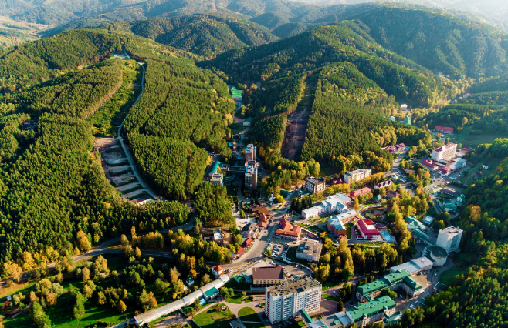
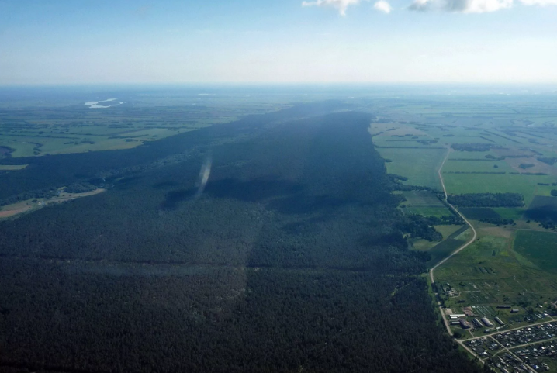
ДОСТОПРИМЕЧАТЕЛЬНОСТИ НА ПУТИ МАРШРУТА
Город Барнаул основан в 1730 году, как центр по добыче меди. Сегодня является не только промышленным и культурным, но и туристическим центром.
Белокуриха – город-курорт федерального значения, находящийся в предгорьях Алтая, в месте выхода радоновых вод. Место, где целебен даже воздух.
^{Барнаульский ленточный бор} — реликтовый лес, протяженностью 400 км вдоль реки Обь. Самый крупный ленточный бор на планете.
Катунь (в переводе «хозяйка») - одна из главных и живописнейших рек Алтая, берет начало в леднике и впадает в Обь.
КОМПЛЕКСНОЕ УПРАВЛЕНИЕ МОЛОЧНЫМИ ПРОЕКТАМИ

Slide 6
ПРОГРАММА МЕРОПРИЯТИЯ
ДЕНЬ ПЕРВЫЙ (13.08.2024 г.) Маршрут: Барнаул – р. п. Тальменка, Тальменский р-н – с. Зимари, Калманский р-н - г. Барнаул (241 км)
08:00 - 08:45 | Сбор и регистрация участников, выдача бейджей Место встречи: г. Барнаул, гостиница «Барнаул» 3* (площадь Победы, 3)
08:45 - 09:00 | Приветственное слово Нагаевой Татьяны Николаевны, Генерального директора ООО «ИНСТИТУТ МОЛОКА» СТАРТ АВТОБУСНОГО ПРОБЕГА
09:00 - 10:30 10:30 – 13:00 | Выезд в ГК «ЭКОНИВА» - ООО «Сибирская Нива», Тальменский р-н, р. п. Тальменка, пер. Банковский, 3 (86 км, 1 ч. 30 мин.) Приветственное слово Ляхова Сергея Александровича, регионального директора по Сибири ГК «ЭКОНИВА», экскурсия по объекту, дегустация продукции холдинга, образовательная сессия Обед
13:00 - 15:00 15:00 – 17:00 | Выезд в ООО «РИКОН», Калманский район, село Зимари, ул. Песчаная, 41 (115 км, ок. 2ч.) Приветственное слово Махнакова Олега Николаевича, директора ООО «РИКОН», экскурсия по производству, сессия «Вопрос-ответ», дегустация продукции предприятия
17:00 – 18:00 18:00 – 19:30 19:30 – 21:00 | Выезд в г. Барнаул (40 км, ок. 1 ч.). Экскурсия по г. Барнаул, возвращение в гостиницу «Барнаул» «Ужин знакомств» в ресторане гостиницы «Барнаул», свободное время

Slide 7
ПРОГРАММА МЕРОПРИЯТИЯ
ДЕНЬ ВТОРОЙ (14.08.2024 г.) Барнаул – с. Буланиха, Зональный р-н – п. Октябрьский, Зональный р-н – с. Новая Чемровка, Зональный р-н, эко-курорт Белокуриха (268 км)
07:00 – 08:00 | Завтрак в гостинице «Барнаул 3* (площадь Победы, 3)
08:00 – 10:00 10:00 – 11:00 | Выезд на молочный завод ООО «Алтайская буренка», Зональный район, село Буланиха, Школьная улица, 1Б (125 км, ок. 2 часов) Экскурсия по молочному заводу, сессия «вопрос-ответ», дегустация продукции предприятия
11:00 – 11:20 11:20 – 13:00 | Выезд в ООО «Октябрьское», Зональный район, п. Октябрьский, ул. Советская, д. 14 (17 км, ок. 20 мин.) Приветственное слово Бабакова Алексея Николаевича, директора ООО «Октябрьское», экскурсия по хозяйству, сессия «Вопрос-ответ»
13:00 – 13:40 13:40 – 15:00 | Выезд в ООО «Агрофирма «Урожай», Зональный район, с. Новая Чемровка, ул. Школьная, зд. 1 (26 км, ок. 40 мин.) Приветственное слово руководителя ООО «Агрофирма «Урожай», экскурсия по хозяйству, сессия «Вопрос-ответ» Обед в формате пикник (дегустация стейков из мраморной говядины)
15:00 – 17:00 17:00 – 19:00 20:00 – 22:00 | Выезд в эко-курорт Белокуриха (100 км, ок. 2 часов) Экскурсия по Белокурихе, подъем на гору Церковка, заселение в гостиницу Торжественный ужин: «Ужин впечатлений»
КОМПЛЕКСНОЕ УПРАВЛЕНИЕ МОЛОЧНЫМИ ПРОЕКТАМИ

Slide 8
ПРОГРАММА МЕРОПРИЯТИЯ
ДЕНЬ ТРЕТИЙ (15.08.2024 г.) Маршрут: эко-курорт Белокуриха – с.Бочкари, Целинный р-н - г. Барнаул (395 км)
07:00 - 09:00 | Завтрак в гостинице эко-курорта Белокуриха
09:00 - 10:00 | Выезд в ООО «АГРО-СИБИРЬ», Смоленский район, п. Кировский, ул. Нагорная, д. 5 (65 км, ок. 1 ч.)
10:00 - 11:00 | Приветственное слово руководителя сельхозпредприятия ООО «АГРО-СИБИРЬ» Экскурсия по территории, сессия «Вопрос – ответ»
11:00 - 13:00 13:00 – 14:30 | Выезд в село Бочкари, Целинный район, ул. Молодежная 1А (110 км, ок. 2 ч.). Посещение ООО «Бочкаревский пивоваренный завод», экскурсия по селу, входящему в топ-5 сел России
14:30 - 15:30 | Обед, дегустация продукции ООО «Бочкаревский пивоваренный завод»
15:30 - 18:30 | Выезд в г. Барнаул (220 км, ок. 3 ч.)
18:30 | Заселение в гостиница «Барнаул» 3* (площадь Победы, 3) Окончание автобусного пробега

Slide 9



Направления деятельности ИНСТИТУТА МОЛОКА
ОКАЗАНИЕ ТЕХНОЛОГИЧЕСКОЙ ПОДДЕРЖКИ В ВИДЕ АУДИТОВ С/Х ОБЪЕКТОВ,
С НАПИСАНИЕМ ДАЛЬНЕЙШЕГО РАЗВЕРНУТОГО ПЛАНА РАБОТ ПО ИТОГАМ АУДИТА С ТЕХНОЛОГИЧЕСКИМ СОПРОВОЖДЕНИЕМ ПО ЕГО ИСПОЛНЕНИЮ
СОПРОВОЖДЕНИЕ ИНВЕСТИЦИОННЫХ ПРОЕКТОВ В ОБЛАСТИ МОЛОЧНОГО ЖИВОТНОВОДСТВА, ПОМОЩЬ ХОЗЯЙСТВУ В ПОДБОРЕ ПРАВИЛЬНОЙ КОНЦЕПЦИИ ПРОЕКТА, ТЕХНОЛОГИИ СОДЕРЖАНИЯ И РЕШЕНИЯ ПО КОМФОРТУ КОРОВ,
А ТАКЖЕ ПОДБОРА САМИХ ЖИВОТНЫХ
НАПРАВЛЕНИЕ РАБОТЫ ДЛЯ ОПРЕДЕЛЕНИЯ ЦЕЛЕЙ И ПУТЕЙ ИХ ДОСТИЖЕНИЯ, ПОСРЕДСТВОМ ИНДИВИДУАЛЬНО РАЗРАБОТАННЫХ ПРОГРАММ РАБОТЫ СЕЛЬСКОХОЗЯЙСТВЕННОГО ПРЕДПРИЯТИЯ С УЧЁТОМ СУЩЕСТВУЮЩЕГО ПОТЕНЦИАЛА И ПЕРСПЕКТИВ РАЗВИТИЯ
ПРОВЕДЕНИЕ ОБУЧАЮЩИХ НАУЧНО-ПРАКТИЧЕСКИХ СЕМИНАРОВ, ОСВЕЩЕНИЕ АКТУАЛЬНЫХ ВОПРОСОВ ОТРАСЛИ И ИХ РЕШЕНИЕ. ЖИВЫЕ ДИСКУССИИ СО СПИКЕРАМИ. ПРАКТИЧЕСКИЕ ВСТРЕЧИ НА ПЛОЩАДКАХ ФЕРМ-ЛИДЕРОВ
КОМПЛЕКСНОЕ УПРАВЛЕНИЕ МОЛОЧНЫМИ ПРОЕКТАМИ

Slide 10


Мероприятия ИНСТИТУТА МОЛОКА
 | 2024 | • III АВТОБУСНЫЙ ПРОБЕГ «АГРАРНАЯ РОССИЯ - 2024», РЕСПУБЛИКА БЕЛАРУСЬ: 8-11 апреля • ДЕНЬ СЕНАЖА, РЕСПУБЛИКА ТАТАРСТАН: 5 июня • ДЕНЬ ФЕРМЫ, РЕСПУБЛИКА ТАТАРСТАН: 6 июня • IV АВТОБУСНЫЙ ПРОБЕГ «АГРАРНАЯ РОССИЯ - 2024», АЛТАЙСКИЙ КРАЙ: 13–15 августа • VI АГРОПРОМЫШЛЕННЫЙ ФОРУМ «МОЛОКО РОССИИ», Санкт-Петербург: 12-14 ноября • АГРАРНЫЙ БАЛ: 20 декабря
КОМПЛЕКСНОЕ УПРАВЛЕНИЕ МОЛОЧНЫМИ ПРОЕКТАМИ

Slide 11
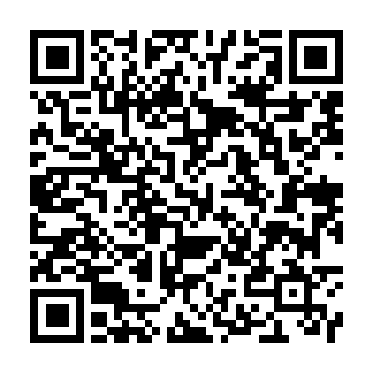
ЖДЕМ ВАС НА АВТОБУСНОМ ПРОБЕГЕ «АГРАРНАЯ РОССИЯ». БУДЕТ ПОЛЕЗНО!
СКАНИРУЙТЕ QR-КОД
ДЛЯ РЕГИСТРАЦИИ
или по ссылке:
https://imol.club/event/avtoprobeg/

